Slide 1
Dossier de pré production Zelda-Like
Level Design

Slide 2
L’idée d’origine
L’objectif de ce prototype de Zelda-Like est de faire jouer un esprit qui aura pour mission de purifier la zone extérieure d’un château.
L’intérêt principal de ce jeu sera de mettre l’accent sur l’exploration afin de purifier l’intégralité des lieux.
Pour cela il devra affronter les différents monstres qui arpentent les lieux.
Lorsqu’il aura terminé, il pourra se diriger vers le donjon pour affronter le boss final.
Le rythme du jeu fera en sorte que le joueur traverse des espaces restreints dans la première zone alors que dans la seconde ce sera plus ouvert.
Pour ce qui est du donjon, l’objectif sera de faire monter la tension en obligeant le joueur à emprunter un long couloir.

Slide 3
L’environnement
Il est possible de se déplacer dans 3 zones différentes :
Le jardin qui entoure le cimetière
Le cimetière
L’intérieur de la crypte sous le cimetière (donjon de fin)
Le début se fait dans le jardin, juste devant la porte d’entrée du cimetière. Cette porte étant fermée et n’ayant aucun autre moyen de la traverser, le joueur se rend compte qu’il est préférable d’explorer le jardin dans un premier temps. L’exploration de ce dernier permet de débloquer la capacité intangible.
Capacité intangible : - possibilité de traverser les grilles et les portes
- est insensible aux ennemis mais ne peux pas les attaquer tant qu’il est sous cette forme.
Suite à l’obtention de cette capacité, le joueur peut profiter de cette nouvelle compétence pour explorer plus profondément le jardin. Ou se diriger vers l’entrée du cimetière pour passer à travers la porte et continuer son aventure.
A l’intérieur de ce cimetière, il est possible de visiter les différentes allées qui le composent. Lors de ce parcours, on peut croiser le chemin d’une entrée dont le style visuel diffère du reste du cimetière. Il s’agit du donjon qu’il faudra compléter pour finir le jeu. Pour accéder à cette crypte, il faut traverser un gouffre. Pour cela, il est nécessaire d’avoir obtenu la capacité vol en explorant le cimetière.
Capacité vol : - possibilité de léviter dans les airs pendant une durée déterminée
Une nouvelle fois, suite à l’obtention de cette nouvelle capacité, le joueur peut en profiter pour explorer des zones auparavant inaccessible ou bien se diriger vers l’entrée de la crypte.
Capité vol
Entrée crypte
Cimetière
Entrée
Début du jeu
Jardin
Capacité intangible
Boss
Crypte
(sous le cimetère)
Entrée

Slide 4
Diagramme de Venn
Comme l’indique ce diagramme, il est possible d’effectuer plusieurs actions en même temps sauf la purification et le fait de devenir intangible.
En effet, si la capacité intangible permet de traverser certains obstacles, elle permet également de ne pas recevoir de dégât de la part des ennemis.
Par conséquent, il est naturel de penser que le personnage ne pourra pas lui aussi faire des dégâts aux ennemis. Il sera obligé de reprendre sa forme normale.
Enfin, la capacité à devenir intangible est également limitée dans le temps afin d’éviter que le joueur traverse toutes les zones sans se soucier des ennemis.
Déplacement
D + P
D + I
D
+
V
Intangible
D +
V + I
D +
V + P
Purification
V + I
V + P
Vol

Slide 5
Plan à bulles
D +V + I
D +V + P
Comme le montre ce plan à bulles, l’évolution des capacités et leur démonstration a été faite sur les deux premières zones du jeu.
Le joueur pourra ainsi prendre le temps d’assimiler ses nouvelles compétences avant de s’aventurer dans le donjon.
D + V
Cimetière
D
P
D + I
D + P
Jardin

Slide 6





Les couleurs
L’ensemble de couleurs est ternes pour correspondre à l’ambiance.
Il y a une opposition claire entre le personnage et les monstres pour rappeler le combat entre la lumière et les ténèbres.
La couleur des entités est légèrement plus saturé pour ressortir du décor.
Il faut toujours garder une couleur dominante dans chaque lieu et avoir une couleur sombre qui vient lier l’ensemble et mener vers le donjon.
Jardin
Personnage
Cimetière
Monstre
Crypte

Slide 7
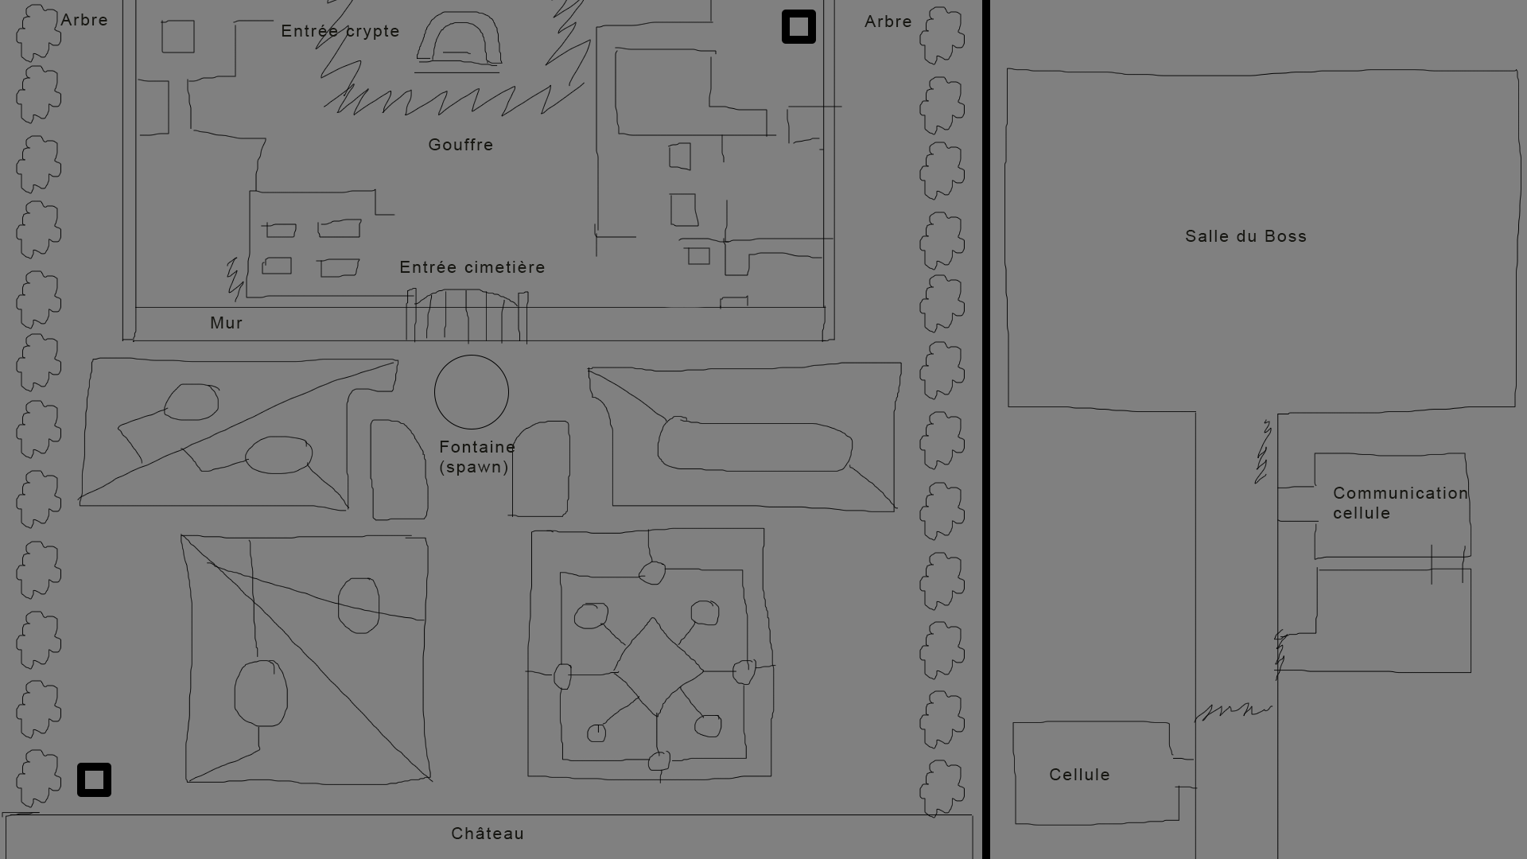
Les croquis

Slide 8
Le croquis final

Slide 9
Les patterns

